Slide 1
Мастер-класс

Slide 2
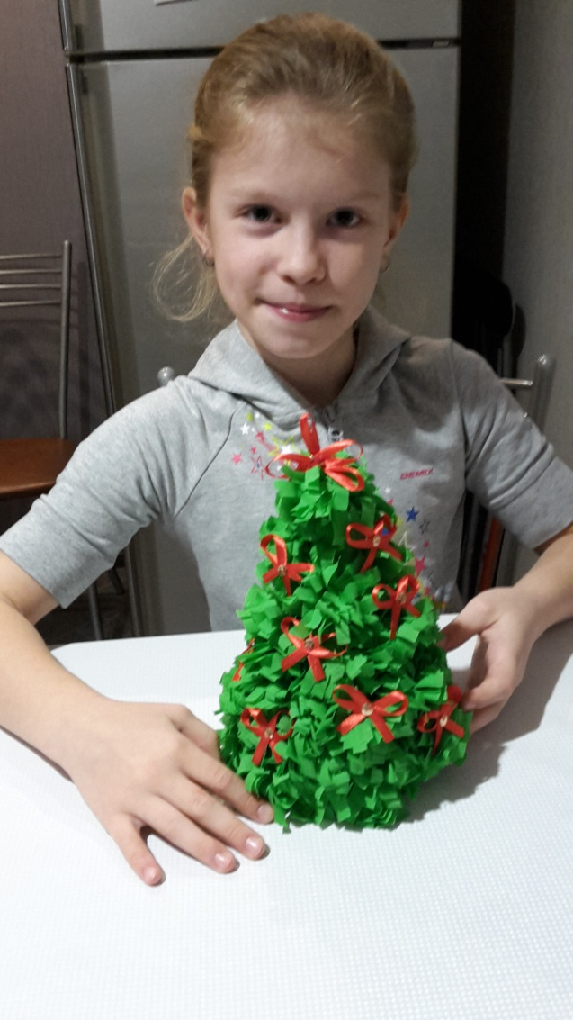
Новогодний сувенир
Здравствуйте, меня зовут Денисова Юля. Я учусь в 4А классе. Я очень люблю делать разные поделки и выполнять творческие задания. Сейчас вы узнаете, как сделать новогодний сувенир своими руками

Slide 3
Для этого нам понадобятся: карандаш, линейка, ножницы, степлер, картон, клей ПВА, гофрированная бумага, ленточки и бусинки. Берем лист картона и с помощью карандаша и линейки находим и размечаем середину

Slide 4
После этого также с помощью линейки и карандаша размечаем контуры заготовки конуса

Slide 5
Ножницами вырезаем заготовку, не забывая про технику безопасности.

Slide 6
Вырезанную заготовку скрепляем степлером

Slide 7
С помощью клея ПВА склеиваем стык

Slide 8
Дальше берем гофрированную бумагу и обертываем ей наш конус.

Slide 9
На следующем этапе берем полоски гофрированной бумаги шириной 5-6 см, длиной 40см и делаем ножницами поперечные надрезы каждые 5 мм.

Slide 10
Полученную заготовку накручиваем на карандаш, поправляя нарезанные полоски. После этого склеиваем клеем и осторожно снимаем с карандаша.

Slide 11
В результате получается вот такая красивая, пушистая веточка, которых надо много.

Slide 12
Затем берем конус и приклеиваем к нему «веточки».

Slide 13
Из ленточки и бусинки, с помощью нитки и иголки, делаем украшения , которыми будем наряжать нашу красавицу елку.

Slide 14
Ну вот и все, наш мастер класс подошел к концу. Приложив немного усилий и добавив к этому чуточку терпения, мы своими руками изготовили такой красивый новогодний сувенир. Он может стать достойным украшением любого праздничного интерьера. С наступающим Новым годом!

